Slide 1
银翘清热片
江苏康缘药业股份有限公司

Slide 2
目 录
COMPANY
01
药品基本信息
02
安全性
03
04
有效性
创新性
05
公平性

Slide 3
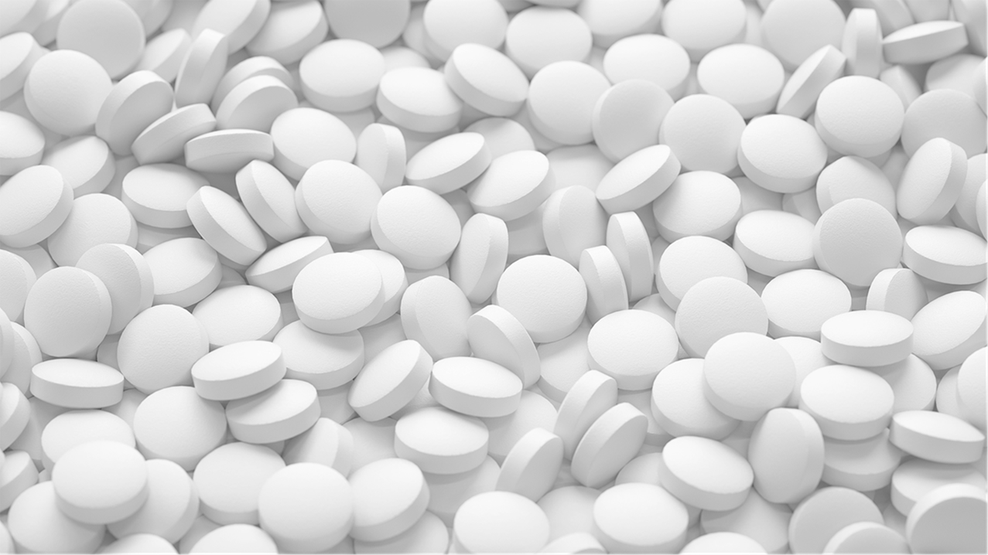
01
药品基本信息
通用名：银翘清热片
注册规格：每片重0.36g（相当于饮片1.22g）
中国大陆首次上市时间：2021年11月9日
目前大陆地区同通用名药品的上市情况：无
全球首个上市国家/地区及上市时间：中国 2021年11月
是否为OTC产品：否
参照药品建议：银翘解毒片

Slide 4
01
药品基本信息
（1）
辛凉解表，清热解毒。
用于外感风热型普通感冒，症见发热、咽痛、恶风、鼻塞、流涕、头痛、全身酸痛、汗出、咳嗽、口干，舌红、脉数。
适应症
（2）
感冒是最常见的呼吸道疾病，其发病率较高。
常见病：我国成人每年患普通感冒次数约2～6次^{[1]}；
人群广：身体免疫力低的人，儿童、成年人都易患病；
负担重：文献报道，普通感冒可降低白领对工作的满意度，30%的误学和40%的误工是由普通感冒引起^{[2]}，每年直接和间接经济负担约400亿美元，而我国京沪两地普通感冒的门诊处方金额最高可达200-300元/次^{[3]}。此外，感冒可加重支气管哮喘、慢性阻塞性肺疾病等原有疾病， 出现严重并发症，甚至威胁生命。
疾病基本情况
（3）
口服，一次4片，一日3次。疗程3天。
用法用量
[1]中国医师协会呼吸医师分会, 中国医师协会急诊医师分会, 林江涛. 普通感冒规范诊治的专家共识[J]. 中国内科杂志, 2012,51(4):330-333 ；
[2]林江涛. 应规范普通感冒的诊治行为[J].中华内科杂志,2012(04):257-258.
[3]殷凯生. 普通感冒的流行病学与疾病负担[J].中华内科杂志,2012(04):259-260.

Slide 5
02
安全性
（1）
该产品目前在临床上还没有广泛使用。
根据国家和本公司不良反应监测，未发生严重不良事件和严重不良反应。
不良反应情况
项目名称 | 详细表述
不良反应 | 临床试验期间受试者用药后出现：血小板升高、肝生化指标异常升高、血红蛋白降低、血红细胞降低等。
禁 忌 | 对本品及所含成份过敏者禁用。
注意事项 | 1.忌烟、酒及辛辣、生冷、油腻食物。 2.脾虚便溏者慎用。 3.用药期间关注心率/心律变化情况。 4.用药期间关注血糖变化情况。 5.对于体温≥39.1℃，血白细胞＞11.0×10⁹/L或中性粒细胞＞75%者，尚无临床试验数据。 6.本品尚无孕妇、哺乳期妇女、儿童及老年人的有效性和安全性数据。
（2）
说明书收载的
安全性信息描述
（3）
从II、III期临床试验结果来看，银翘清热片安全性好，无严重不良事件发生。
安全性方面
优势和不足

Slide 6
03
有效性
（1）
主要疗效指标 | 银翘清热片 （N=359） | 银翘解毒片 （N=120） | P值
退热起效时间* | 8.0 | 15.8 | <0.0001
体温复常时间* | 20.0 | 28.5 | <0.0001
主症消失率 | 62.1% | 27.5% | <0.0001
中位数。 单位：小时。 III期临床数据FAS集分析结果。
退热起效时间快，银翘清热片较银翘解毒片快2倍；
体温复常时间快，银翘清热片较银翘解毒片快1.4倍；
主症消失率强，银翘清热片较银翘解毒片提高34.6%。
与对照药品疗效方面优势和不足
（2）
2021年11月新获批产品，还未在临床中使用，暂未被临床指南/诊疗规范收录。
银翘清热片是中国工程院院士王永炎教授，在温病学派的代表人物、清末名医沈汉卿的《温热经解》中的著名方剂“银翘败毒汤”基础上加减化裁而来。
临床指南/
诊疗规范推荐
“基于FAS集，治疗3天后，主要症状（发热、咽痛、恶风、鼻塞、流涕）消失率，试验组为62.12%、阳性药组为27.50%、安慰剂组为14.29%，试验组高于阳性药组和安慰剂组，三组间比较，差异均有显著性统计学意义P<0.0001）。”
“基于PPS集，治疗3天后，主要症状（发热、咽痛、恶风、鼻塞、流涕）消失率，试验组为62.04%、阳性药组为27.52%、安慰剂组为14.02%，试验组高于阳性药组和安慰剂组，三组间比较，差异均有显著性统计学意义（P<0.0001）。”
“多项疗效指标显示，试验组优于安慰剂组和阳性药组,差异均有显著性统计学意义。”
（3）
技术审批报告中
关于有效性的描述

Slide 7
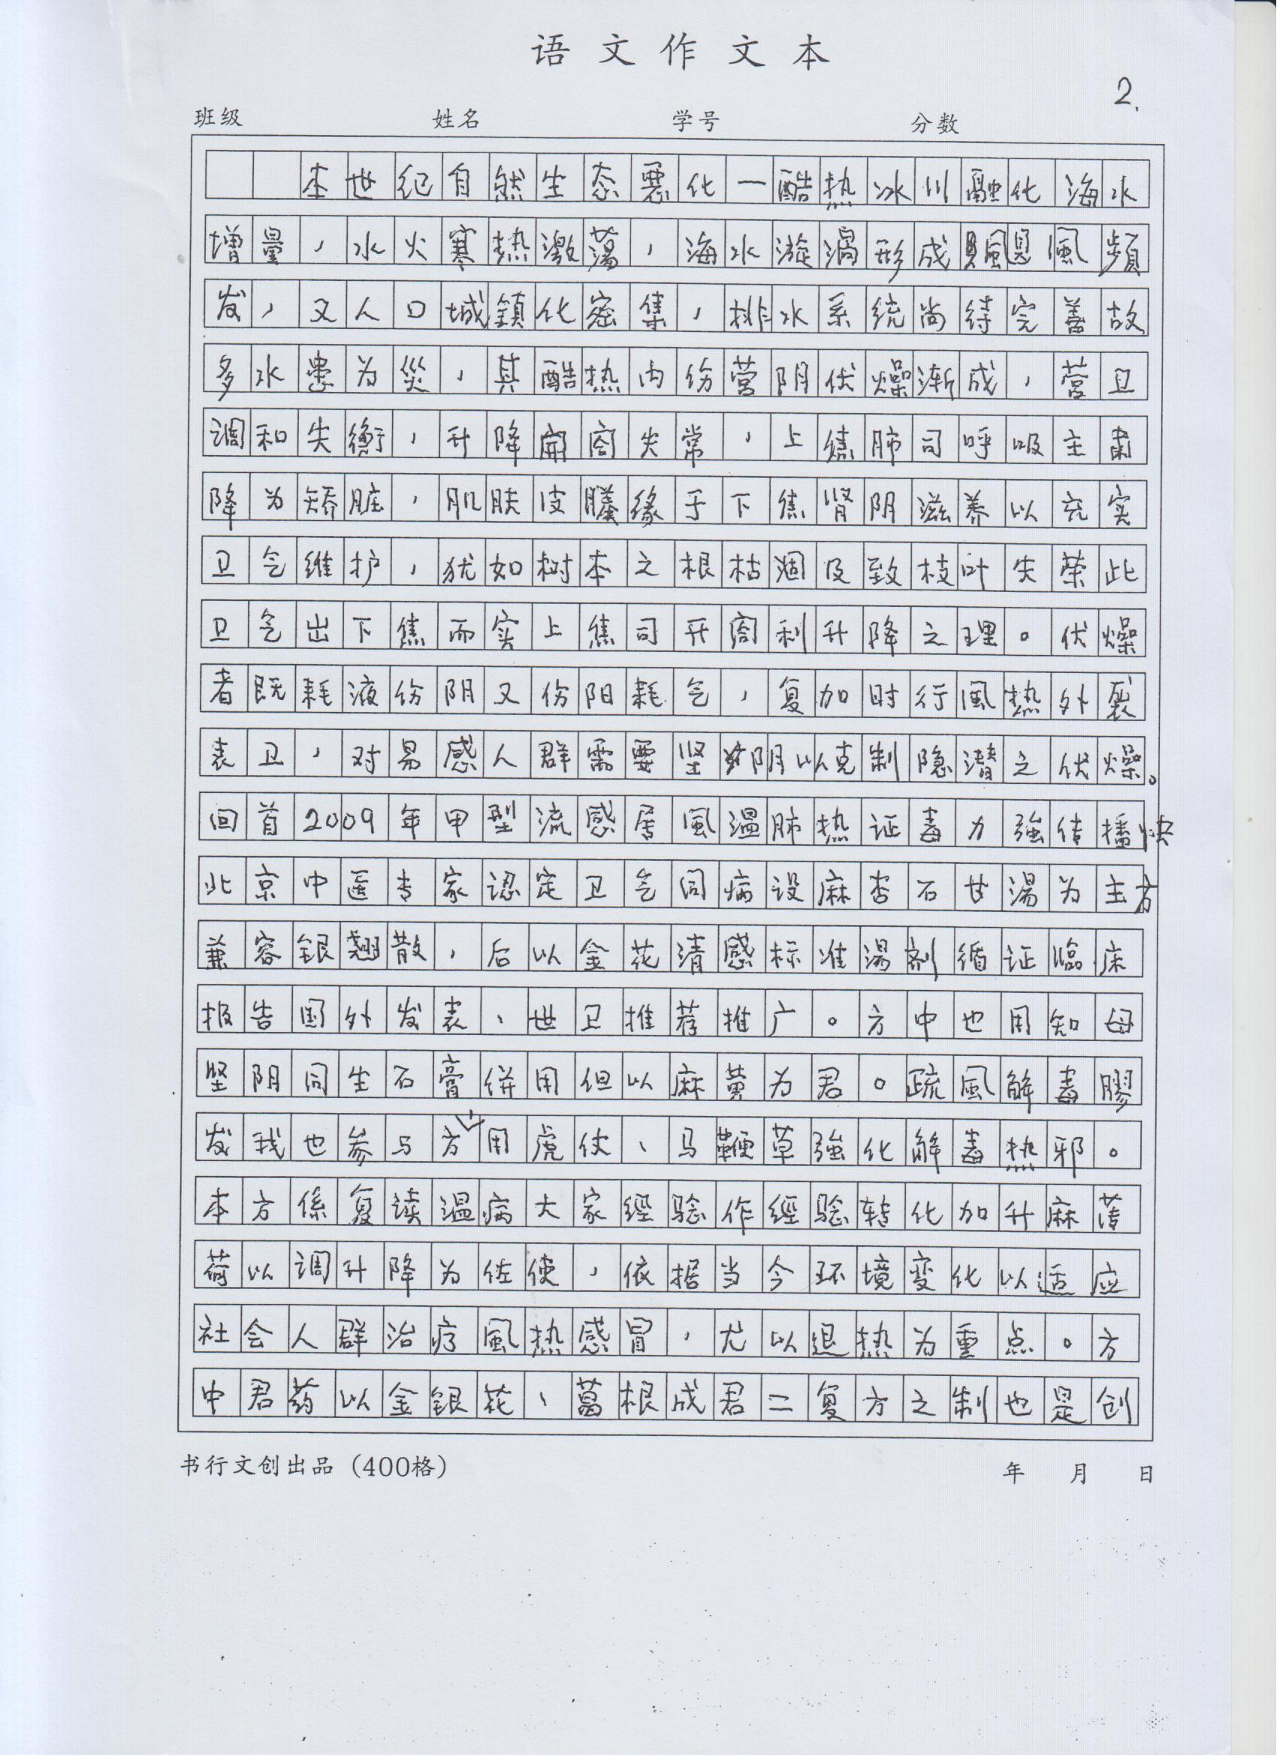
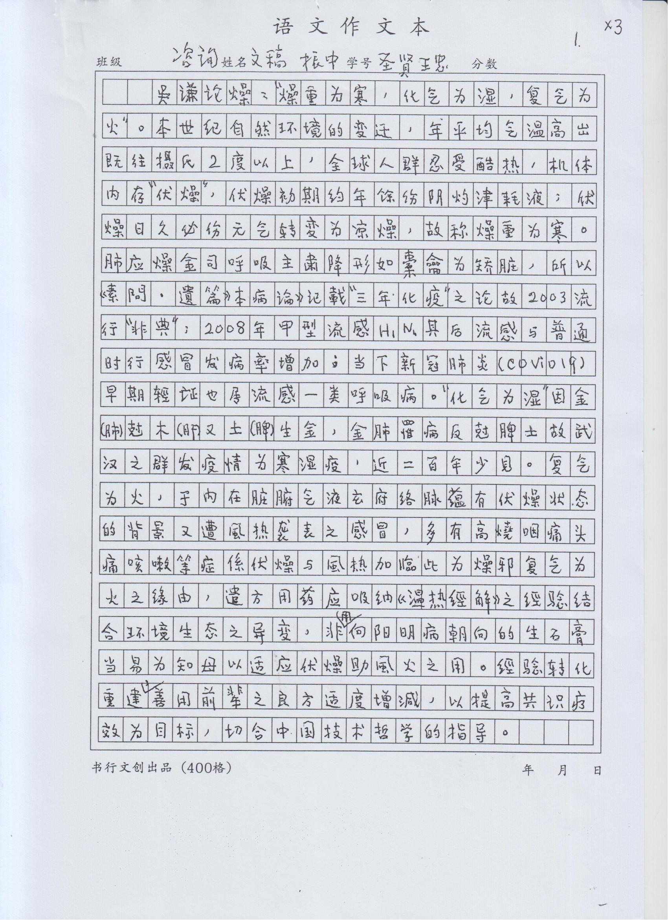
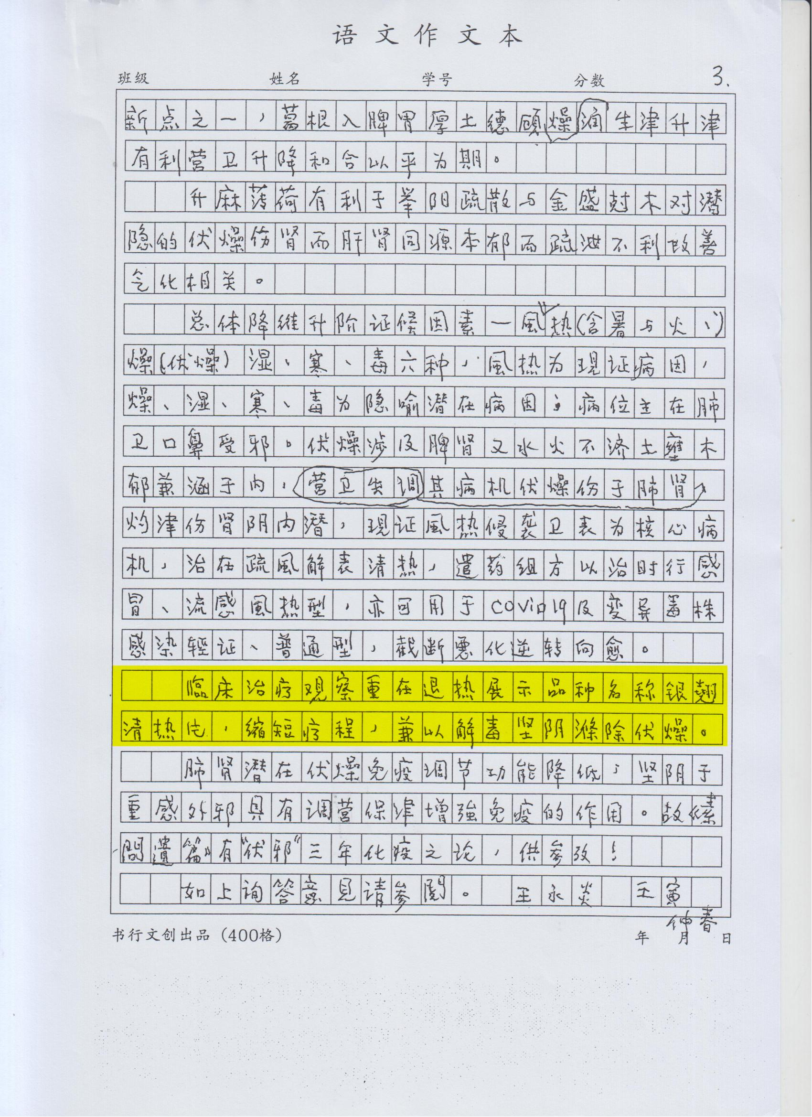
04
创新性
（1）
银翘清热片是新的中药注册分类(2020年)实施以来，首个获批上市的1.1类中药新药；是“感冒伏燥论治”的唯一代表药物。
方中易“石膏”为“知母”，清肺肾蕴热并可“坚阴”卫气出下焦而实上焦司开合的作用，为本方创新。
去“马勃”和“僵蚕”加“薄荷”和“升麻”，加强透表解肌之力。治疗外感风热型普通感冒效专力强。
创新点
（2）
退热起效时间快，银翘清热片较银翘解毒片快2倍
体温复常时间快，银翘清热片较银翘解毒片快1.4倍
主症消失率强，银翘清热片较银翘解毒片提高34.6%
优 势
王永炎院士“感冒伏燥论治”理论
（3）
银翘清热片是王永炎院士在温病学派的代表人物沈汉卿的《温热经解》中的著名方剂“银翘败毒汤”基础上加减化裁，传承经典而来。
是源于古代经典名方的中药复方制剂用于风热型普通感冒的1.1类中药创新药。
传承性

Slide 8
05
公平性
（1）
我国成人每年患普通感冒次数约2～6次，属于中国14亿人口每年会得的疾病。
年发病患者总数
（2）
《国家基本医疗保险、工伤保险和生育保险 药品目录（2021年）》中成药分类：清热解毒、辛凉/辛温解表，无“感冒伏燥论治”中成药，银翘清热片是“感冒伏燥论治”唯一代表药物。
弥补药品目录短板
（3）
银翘清热片属于普通片剂，有效期24个月，处方药，不会出现临床滥用情况，无需特殊临床管理，不额外增加临床管理难度，密封贮藏即可。
临床管理难度

